Slide 1
反跳電子計測のための フォトダイオードの性能評価
課題研究P6
宮本奨平
竹村泰斗

Slide 2
目次
研究の目的
検出器
検出器の原理
セットアップ
測定結果と解析結果
まとめ

Slide 3
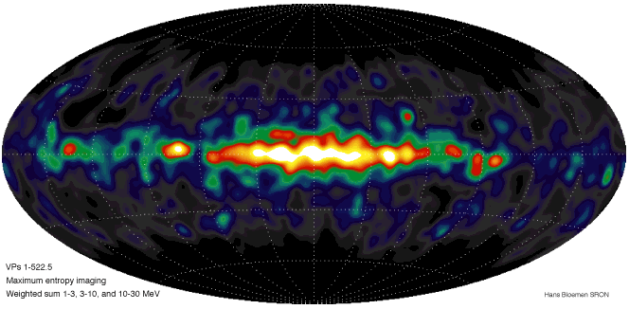
MeVガンマ線天文学
1.研究の目的
・MeVガンマ線で見えること
ブラックホール
ガンマ線バースト
COMPTELによる全天観測
V. Schönfelder+ (A&AS, 2000)

Slide 4
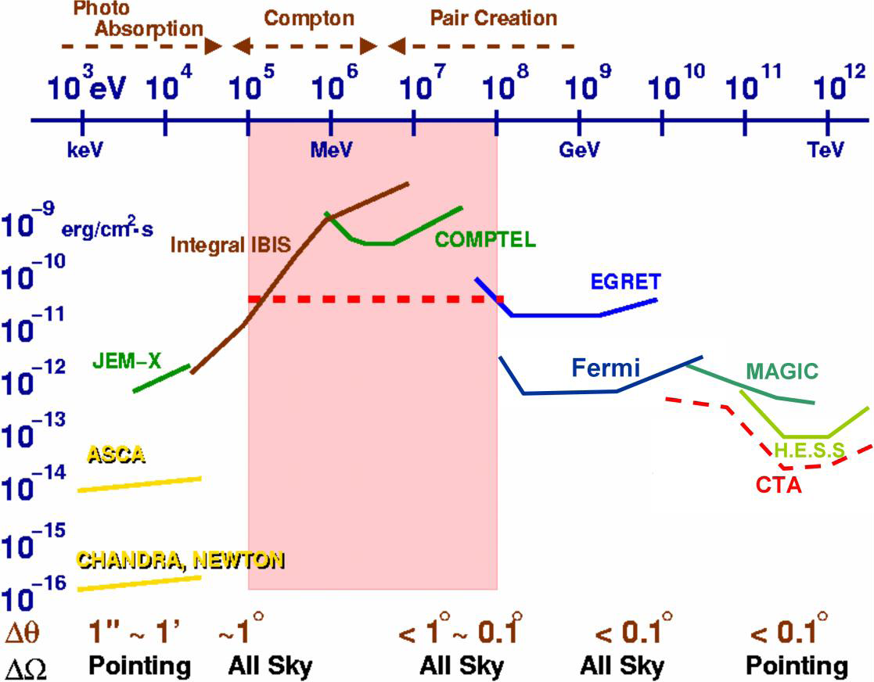
課題は感度の低さ
1.研究の目的
他のエネルギー領域に
比べて感度が悪い
コンプトン散乱が優位になる
バックグランドが大きい
フラックスが小さい
目標

Slide 5
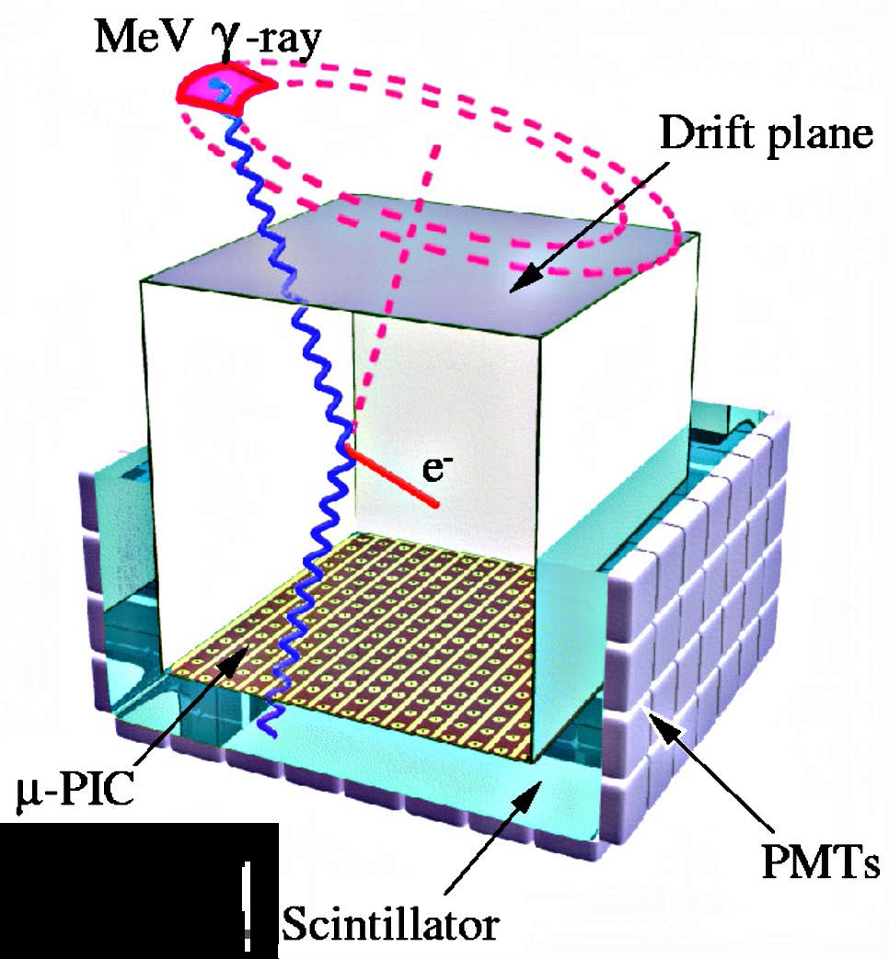
電子飛跡検出型コンプトンカメラETCC
1.研究の目的
コンプトン散乱を利用したガンマ線望遠鏡
MeVガンマ線
散乱ガンマ線の
エネルギーと吸収点
＋
反跳電子の
エネルギーと方向
↓
ガンマ線の
入射方向とエネルギー
ドリフト電極
ガス検出器
光電子増倍管
シンチレーション検出器

Slide 6
研究の目的①
1.研究の目的
ETCCの断面図
電子がガス検出器の外部に
逃げてしまうことがある
ガンマ線
ドリフト電極
電子
光電子増倍管
シンチレーション検出器

Slide 7
研究の目的②
1.研究の目的
ETCCの断面図
電子を受けとめる
検出器が必要！
フォトダイオード
電子
利点
安価
薄い
信号の取り出しが容易
読み出し回路が単純

Slide 8
研究の目的
検出器
検出器の原理
セットアップ
測定結果と解析結果
まとめ

Slide 9
測定方法①
3.検出器
ETCC
電子は止めたいが
ガンマ線は通したい
電子
ガンマ線
2種類の測定を行い
結果を比較した
Notes:
ETCC内に用いる検出器としては、ベータ線は確実に止めて、ガンマ線は出来るだけ透過するものがよい。
そこで、今回はガンマ線を透過できてるか調べるために、２種類の測定を行い結果を比較した。

Slide 10
測定方法②
2.検出器
PDのみで測定
PD+シンチで測定
ベータ線を止める
ガンマ線は透過する
ベータ線も
ガンマ線も止める
Notes:
１つはPDのみで線源を測定した。
これは、ベータ線を止め、ガンマ線は透過させる測定である。
２つ目は、フォトダイオードの上にシンチレーターを乗せて測定した。
これによってベータ線とガンマ線の両方を測定することができる。

Slide 11
検出器
2.検出器
Si PIN photodiode
S3590-01(HAMAMATSU)
シンチレーター(GSO)
12.7mm
10mm
14.5mm
30mm
Notes:
今回用いた検出器は、フォトダイオードは浜松ホトニクスのSi PIN photodiodeで、シンチレーターはGSOを用いた。

Slide 12
検出器と線源の配置
2.検出器
線源
シャーシ
4cm
PD
GSO
Notes:
線源を測定した時の検出器と線源の位置関係はこのようである。
検出器はアルミ製のシャーシの中に入れ、線源はフォトダイオードから約４ｃｍ離れたシャーシの上に乗せて測定を行った。

Slide 13
研究の目的
検出器
検出器の原理
セットアップ
測定結果と解析結果
まとめ

Slide 14
pin接合
3.検出器の原理
n型
i型
p型
伝導帯
電子のエネルギー
価電子帯
空乏層

Slide 15
pin接合による放射線検出
3.検出器の原理
P層
P層
I層
I層
N層
N層
伝導帯
電子のエネルギー
伝導帯
価電子帯
価電子帯

Slide 16
無機シンチレータ発光原理
3.検出器の原理
伝導帯
活性化物質
の励起状態
禁止エネルギー ギャップ
シンチレーション
光子
活性化物質
の基底状態
価電子帯

Slide 17
研究の目的
検出器
検出器の原理
セットアップ
測定結果と解析結果
まとめ

Slide 18
前置増幅器（自作）
4.セットアップ
バイアス
電荷増幅器
時定数 2μs
反転増幅器
A = -300
+50V
100pF
2MΩ
300kΩ
1MΩ
1pF
PD
1kΩ
LF
356N
。
LF
356N
Notes:
まず自作の前置増幅器の回路図を示す。
フォトダイオードの信号を電荷増幅器と反転増幅器で増幅した。
電荷増幅器は時定数が２マイクロセカンド、反転増幅器はゲインが３００になるように設計した。

Slide 19
ノイズ対策①
4.セットアップ
シャーシで覆う
金属網でケーブルを
シールドする
ＰＤとＣＳＡの
距離を短くする
Notes:
しかしこのままではノイズが非常に大きく信号が見えなかったので、ノイズ対策を丁寧に行った。
フォトダイオードをアルミ製のシャーシで覆った。
電源を供給する導線を金属網でシールドした。
フォトダイオードと電荷増幅器を出来る限り近づけ、電荷の損失を少なくした。

Slide 20
ノイズ対策②
4.セットアップ
電源同士の
GRDの強化
クランプフィルタ
Notes:
さらに、電源装置同士をつなぐグランドを太くし、ケーブルにクランプフィルタを取り付けることも行った。

Slide 21
Sr90のβ線(2MeV)
4.セットアップ
PD+シンチでの測定
～200mV
ノイズ
1V(p-p値)
↓
100mV(p-p値)に軽減
～100μs
Notes:
このようなノイズ対策を行った結果、、Srのベータ線の信号が見えるようになった。
PDにシンチレーターを乗せた状態で測定した波形がこれである。
波高は約２００ｍVで時定数は約１００μｓだった。
ノイズにつては、初めはP-Pで１Vあったが、ノイズ対策の結果１００ｍVにまで軽減された。
立ちあがり時間は約10μs。

Slide 22
測定装置のセットアップ
4.セットアップ
Time 2μs
Gain 2
Clock周波数
5MHz
PD
PreAMP
Shaper
FAN IN/OUT
FADC
CPU
out
in
out
ch2
out
STOP
Discriminator
VETO
threshold -200mV
out
BIAS supply
50V
BIAS supply
14V
in
out
out
FIN1
delay 160μs
Gate Generator
RPV130
Notes:
つぎに波形を測定するための、測定装置のセットアップを説明する。
今回は、得られる信号が小さかったのでフラッシュADCを用い、波形そのものを測定した。
主な流れは、フォトダイオードの信号をプリアンプとシェイパーで増幅し、フラッシュADCで変換するというものである。

Slide 23
Shaperを通した波形
4.セットアップ
Shaperを通した波形
shaperを通さない波形
～300mV
PD+シンチでの測定
PD+シンチでの測定
～50μs
Notes:
そしてこれがシェイパーを通した信号である。
PDにシンチレーターを乗せた状態で測定した波形である。
右側にはシェイパーを通さない状態の波形をのせている。
シェイパーで増幅しているので、波高が約３００ｍVで時定数が約５０μｓの波形になった。

Slide 24
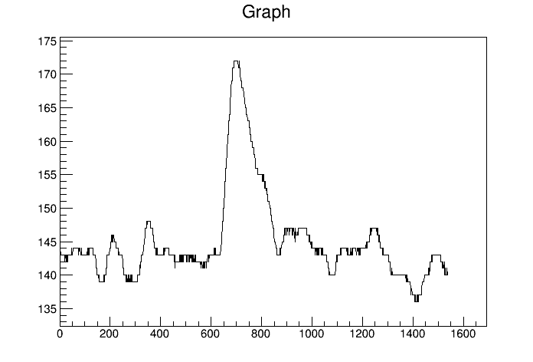
FADCで見た波形
4.セットアップ
Sr90のβ線波形(2MeV)
(mV)
280
PDのみ
240
200
電圧
160
120
80
40
0
0 40 80 120 160 200 240 280 320
(μs)
時間
307.6
Notes:
シェイパーを通した波形をフラッシュADCで変換するとこのような形になった。
これはPDのみを用いて測定した波形である。
縦軸は電圧に、横軸は時間に変換してある。
１２０μｓのあたりからピークが出て、307.6μｓ分の波形を測定できるようにクロック周波数とトリガーを設定した。

Slide 25
研究の目的
検出器
検出器の原理
セットアップ
測定結果と解析結果
まとめ

Slide 26
解析方法
5.測定結果と解析結果
Sr90のβ線波形(2MeV)
(mA)
5.2
PDのみ
4.8
4.0
積分する
電流
3.2
2.4
ベースラインを決める
1.6
0.8
0
0 40 80 120 160 200 240 280 320
(μs)
時間
電荷量が得られる。
Notes:
フラッシュADCで得られたデータの解析方法を説明する。
さきほどの図と違って縦軸をフラッシュADCの入力インピーダンスを使って電流に変換している。
まず得られた波形のうち０～１２０μsの部分で平均を取り、ベースラインを決めた。
次に、１２０～２１０μsの範囲の波形をベースラインを基準に積分した。
つまり電流×時間をしているのでフォトダイオードから流れた電荷量を求めていることになる。

Slide 27
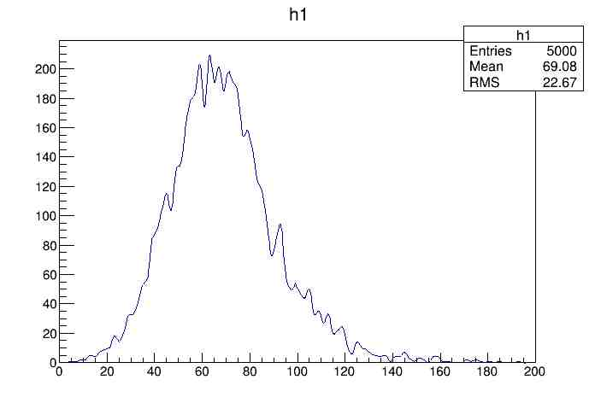
解析結果
5.測定結果と解析結果
Sr90のβ線 積分結果
event 5000
real time 1m52s
PDのみ
count
(nC)
電荷量
Notes:
積分で得られた値をヒストグラムにしてグラフ化したものがこの図である。
横軸は電荷量、縦軸はカウント数を表す。
これはSrのベータ線をフォトダイオードのみで測定した結果である。
５０００イベント測定した。
測定にかかった時間はリアルタイムで1分５２秒であった。

Slide 28
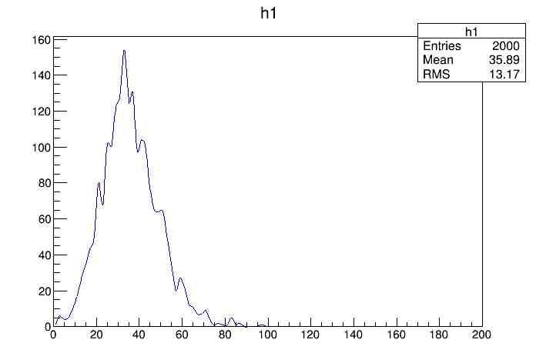
線源なしの場合
5.測定結果と解析結果
ノイズのみの測定結果
event 2000
real time 22m29s
count
測定時間を十分長くとって
ノイズの分布を調べた。
電荷量
(nC)
Notes:
次に、先ほどのグラフとの比較のために線源を十分遠ざけてノイズのみの波形も測定した。
この際、測定時間は十分長く取って、２０００イベントを22分29秒かけて測定した。
ノイズを同じように積分した結果は、積分値が35pC前後に分布することが分かった。

Slide 29
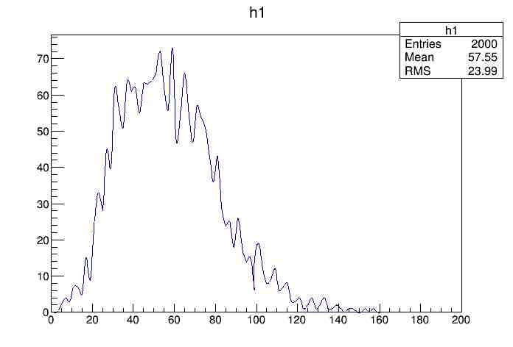
ベータ線を検出できた
5.測定結果と解析結果
Sr90のβ線（PDのみ）
Sr90のβ線（PD+シンチ）
event 5000
real time 1m52s
event 2000
real time 19m36s
ノイズのみの測定結果
ノイズのみの測定結果
event 2000
real time 22m29s
event 2000
real time 22m29s
Notes:
これがストロンチウムのベータ線の解析結果と、ノイズの分布のグラフである。
まず、PDのみの測定結果を見ると、
単純ではあるが、ノイズが３５ｐCあたりに分布していることを考えると、確かにベータ線が検出できていることが分かる。

Slide 30
ガンマ線の透過率を比較
5.測定結果と解析結果
比較方法
１.PDとPD+GSOのそれぞれで
Sr90、Cs137、Mn54を測定
２.単位時間当たりのカウント数を比較
PD
PD+GSO
Notes:
次にフォトダイオードがガンマ線を透過できていることを確かめるために比較実験を行った。
そのためにフォトダイオードのみの場合と、フォトダイオードにシンチレーターを乗せた場合で、それぞれSrのベータ線、CsとMnのガンマ線を測定した。
そして、比較方法として単位時間当たりのカウント数を比較した。

Slide 31
カウント数の比較
5.測定結果と解析結果
PD | イベント数 | 測定時間(s) | 単位時間当たりのカウント( /s)
Sr90 | 5000 | 112 | 44.6
Cs137 | 5000 | 812 | 6.16
Mn54 | 5000 | 716 | 6.98
Sr : Cs : Mn = 1 : 0.138 : 0.157
PD+シンチ | イベント数 | 測定時間(s) | 単位時間当たりのカウント( /s)
Sr90 | 2000 | 1176 | 1.70
Cs137 | 1000 | 272 | 3.68
Mn54 | 1000 | 548 | 1.82
Sr : Cs : Mn = 1 : 2.16 : 1.07
ガンマ線が透過していると言える
Notes:
測定した結果はこの表の通りである。
表は、測定したイベント数と測定にかかったリアルタイム、その二つを用いて求めた単位時間当たりのカウント数を示している。
まず、フォトダイオードのみで測定した時の結果がこれである。
Srの値に対する比を取っている。
次にフォトダイオードにシンチレーターを乗せた状態で測定した結果がこれである。
これらを比較すると確かに、PDのみで測定した方がガンマ線を計測する頻度が減って、ガンマ線を透過していることが分かる。

Slide 32
研究の目的
検出器
検出器の原理
セットアップ
測定結果と解析結果
まとめ

Slide 33
まとめ
6.まとめ
目的
ETCCの測定エネルギーを高エネルギー側に伸ばすための
PDを用いた高エネルギーベータ線の測定実験。
結果
PDでベータ線は止まり、 ガンマ線は透過していることが分かった。
しかし、信号が小さいので、ノイズの影響を 大きく受けあまりきれいな波形は得られなかった。
エネルギー較正は出来なかった。
今後
プリント基板を用いて回路を作成しなおし さらなるノイズの軽減を図る。
ETCC内で使用する際は、単にベータ線が検出器外部に 逃げてしまったという信号を送るために使用する。
Notes:
今回の実験では、ETCCの測定エネルギーを高エネルギー側に伸ばすために、フォトダイオードを用いてベータ線の測定を行った。
結果としては、フォトダイオードで確かにベータ線は止まっており、ガンマ線は透過していることが分かった。
しかし、信号が小さいためノイズの影響を大きく受けてしまうので波形のばらつきが大きく、エネルギー分解能は悪いと予想できる。
最後に、今後の展望を述べる。
まず、今回作成した回路をプリント基板を使って作成しなおし、さらなるノイズの軽減を目指すということが考えられる。
または、今回の研究の目的とは逆になってしまうが、実際にETCC内で使用する際には、ベータ線のエネルギーを測定するという使用方法ではなく、ベータ線が検出器から外部に逃げ出てしまったという信号を送るという使用方法も考えられる。

Slide 34
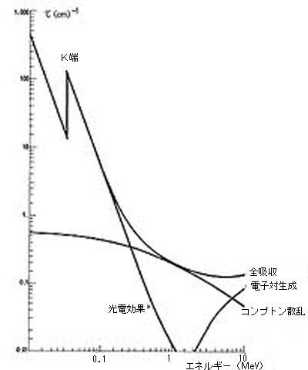
付録：ガンマ線と物質の相互作用
http://blog.livedoor.jp/nijhousi/archives/52050993.html

Slide 35
付録：Sr90のベータ線 （PD+GSO）

Slide 36
付録：Cs137のガンマ線 （PD）
Cs137の662keV
event 5000
rear time 13m32s

Slide 37
付録：Cs137のガンマ線（PD+GSO）
Cs137の662keV
1000event
(rear time)4m32s

Slide 38
付録：Mn54のガンマ線 （PD）
Mn54の835keV
event 5000
real time 11m56s

Slide 39
付録：Mn54のガンマ線（PD+GSO）
Mn54の835keV
1000event
(real time)9m8s

Slide 40
付録：発表内容の要約
現在のMeVガンマ線天文学の抱える問題は、他のエネルギー領域に比べて感度の良い観測器がないことである。そこで今回は、ETCC内のベータ線検出器に用いる前提でフォトダイオードの性能を調べた。結果は、ノイズが大きく、信号が弱いため、波形がノイズの影響を大きく受けたいびつな形になりベータ線検出器としては不向きであることが分かった。

